Slide 1
EPS数据平台培训
如何应用EPS进行热点问题分析
培训师：韩磊
北京福卡斯特信息技术有限公司

Slide 2
第一部分 | EPS简介
第二部分 | 案例分析
第三部分 | 操作说明
第四部分 | 售后服务

Slide 3
EPS简介
01
01

Slide 4
数据搜集应用中遇到过哪些的难题？
如何找到专业详实的系统性数据
数据为PDF文件无法直接进行分析计算
需要学习如何用excel进行数据可视化
EPS让数据应用变得简单

Slide 5
EPS平台简介
宏观经济
金融市场
产业运行
区域经济
贸易外经
资源环境
县市数据
人文社科
国际数据
包含72个数据库
超过25万条统计指标的时间序列
数据总量达到40亿条
每年以2亿条左右的速度递增。
九大 数据库 集群

Slide 6
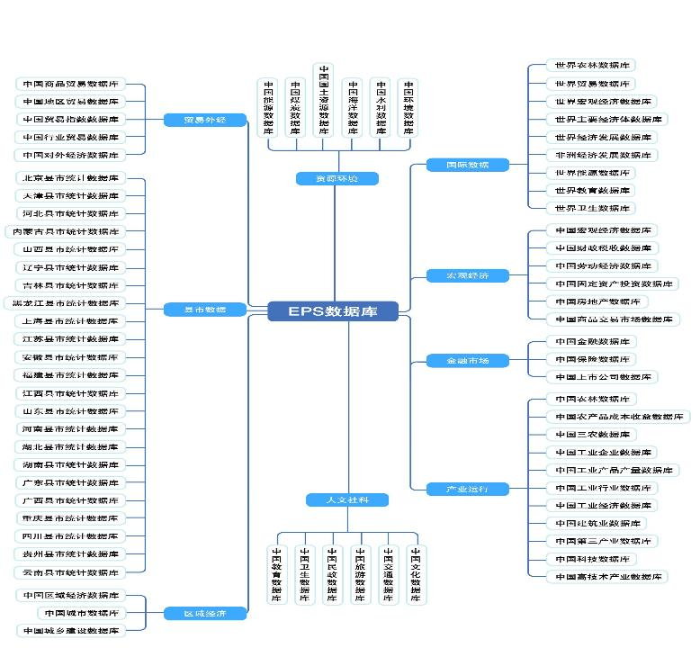
数据来源的权威性
数据更新的及时性
数据录入的准确性
数据查询的便捷性

Slide 7
案例分析
02
02

Slide 8
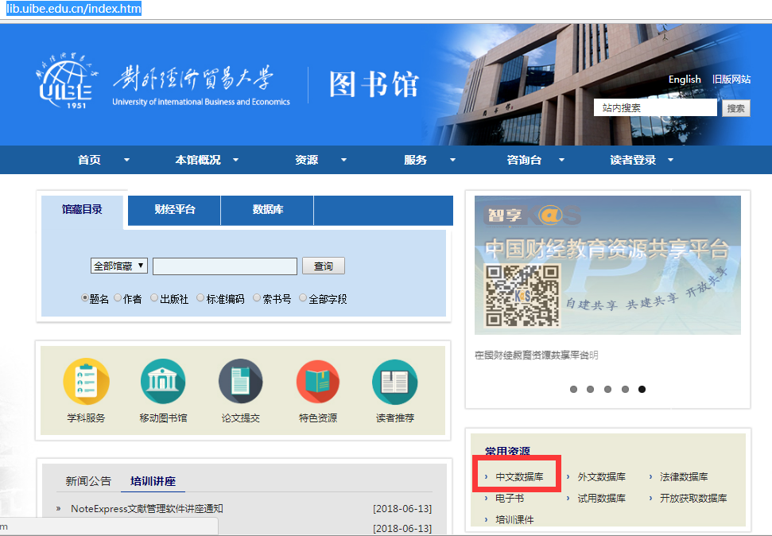
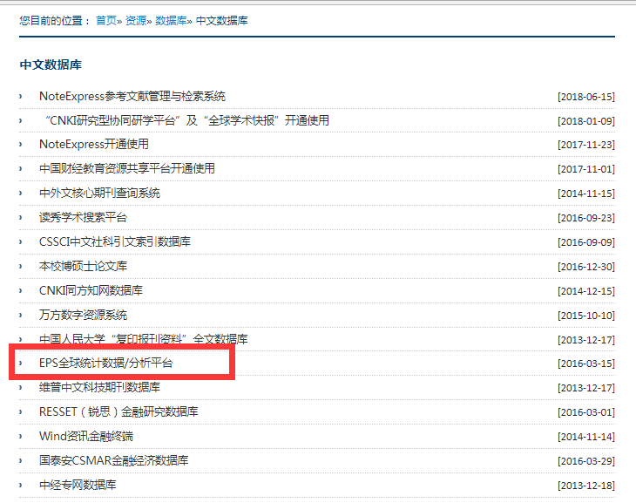
登录方式
http://lib.uibe.edu.cn/index.htm

Slide 9
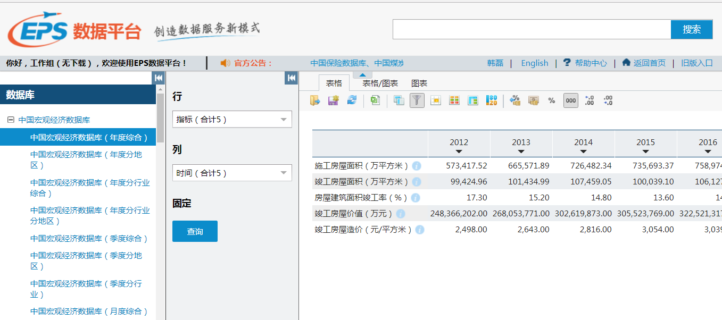
界面介绍
搜索框
工具栏
数据库显示区
维度 设置区
数据显示区

Slide 10
案例分析
中美贸易大战
高技术产业分析
环境污染与经济发展分析

Slide 11
案例分析
中美贸易大战
环境污染与经济发展分析
高技术产业分析

Slide 12
环境污染分析
2017年6月14日，在2017中国环保产业投融资论坛上，环保部政策法规司司长别涛在谈到环境现状时说：“我们的发展与保护的矛盾依然十分突出，环境承载能力已经达到或接近上限，像京津冀地区超过上限，环境污染重，污染排放大，生态损失大，还有一个环境风险高，造成的结果是生态产品的供需矛盾突出。”
别涛表示，环保投入占同期GDP的比重，跟环境状况的变化有一个关联数据，环保投入占GDP比重低于1.5%，环境质量将持续恶化。比重大于1.5%可能会逐步好转或者出现平衡，但仍然解决不了历史遗留问题，只有在环保投入占GDP大于或等于3%的时候，才能使遗留的环境问题逐步得以解决，环境质量状况才会得以好转。

Slide 13
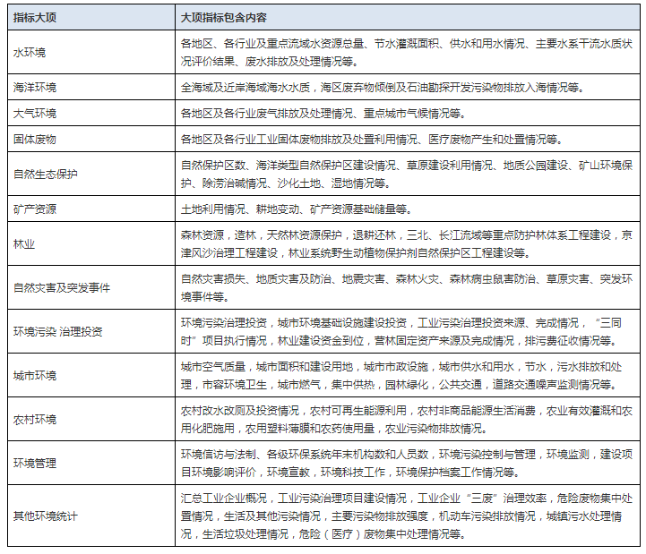
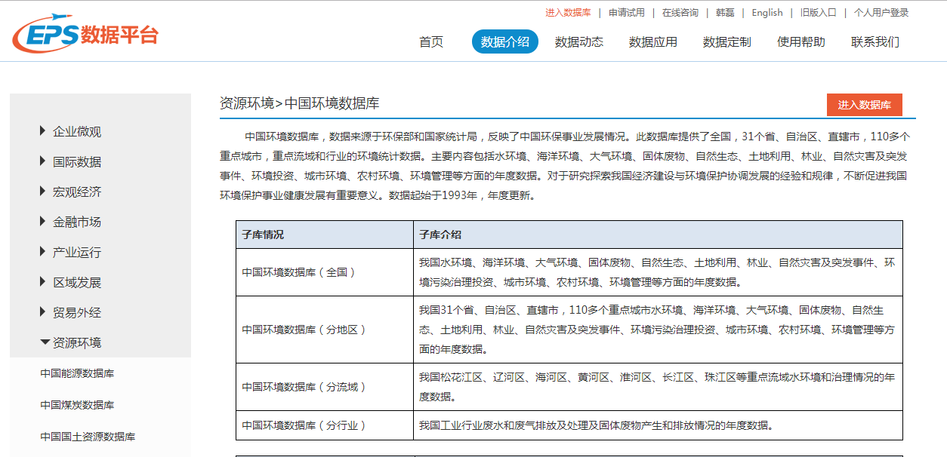
中国环境数据库

Slide 14
我们常说的空气质量标准有几种污染物？
二氧化硫(SO2)
二氧化氮(NO2)
一氧化碳(CO)
臭氧 (O3)
可吸入颗粒物 (PM10)
细颗粒物(PM2.5)

Slide 15
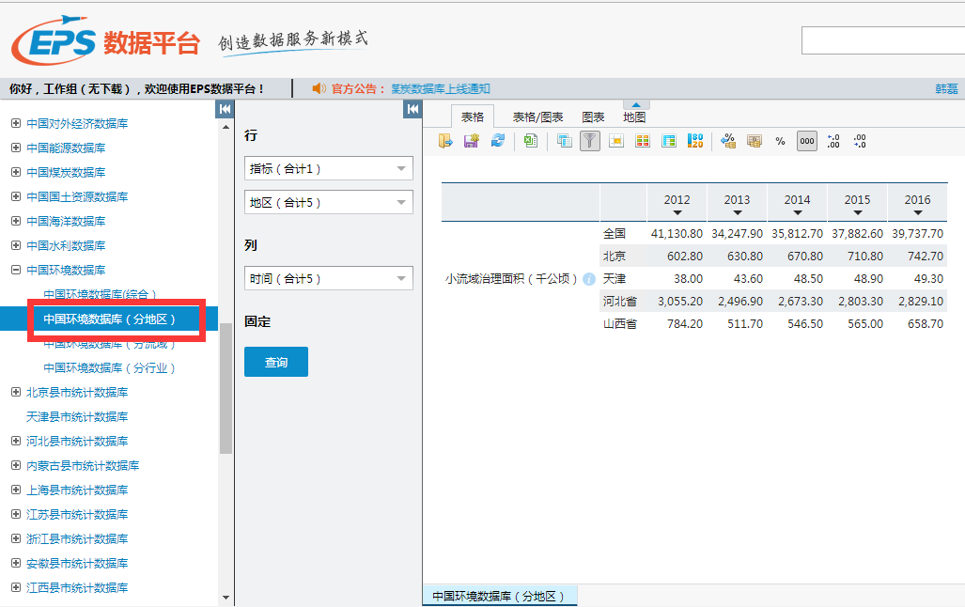
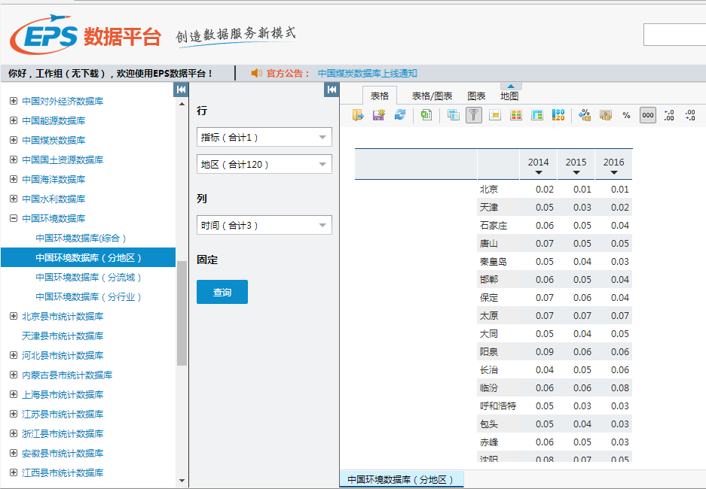
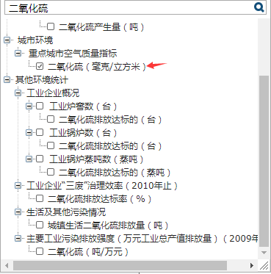
选取二氧化硫作为研究指标
库内检索
1.选择数据库
2.设置维度
3.点击查询
二氧化硫 （毫克/立方米）

Slide 16
《环境空气质量标准》(GB3095-2012)

Slide 17
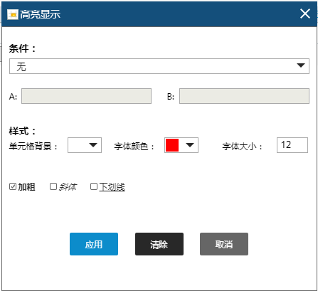
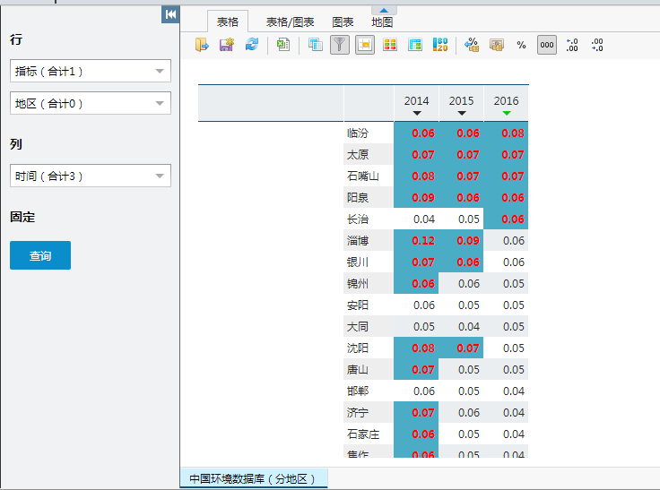
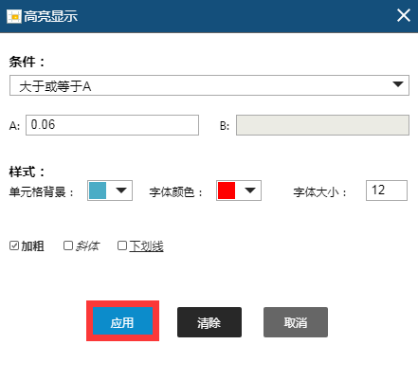
如何设置质量低于二级的地区高亮显示？
二氧化硫 （毫克/立方米）

Slide 18
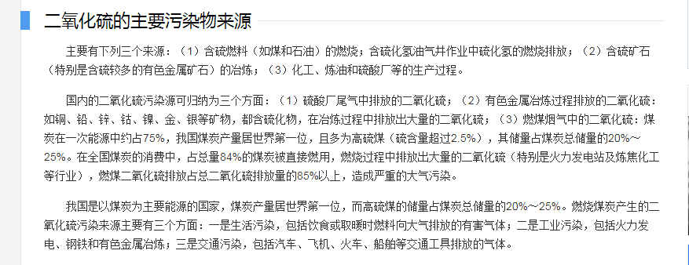
二氧化硫的来源有哪些？

Slide 19
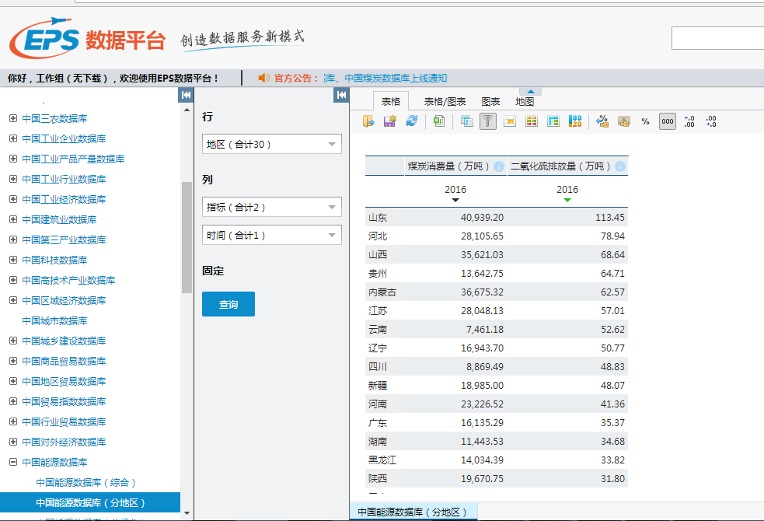
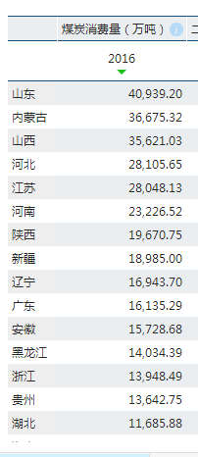
煤炭消费量与二氧化硫排放量对比
不同地区的煤炭消费量与二氧化硫的排放量不是完全相关。后续可以研究不同城市二氧化硫的污染源。

Slide 20
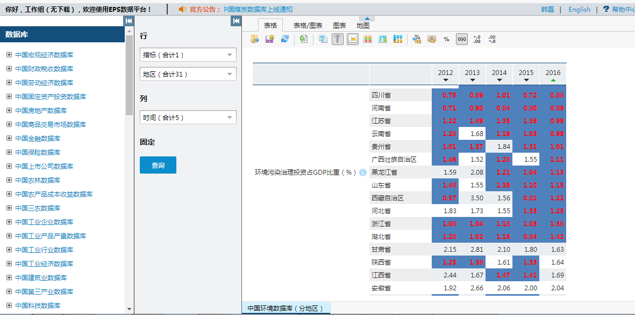
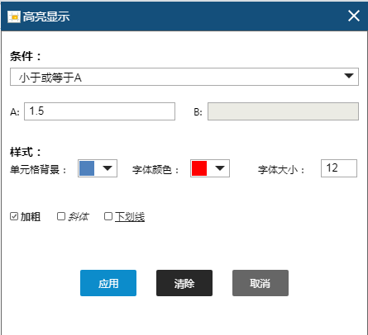
高亮显示
环保投入占GDP比重低于1.5%，环境质量将持续恶化。

Slide 21
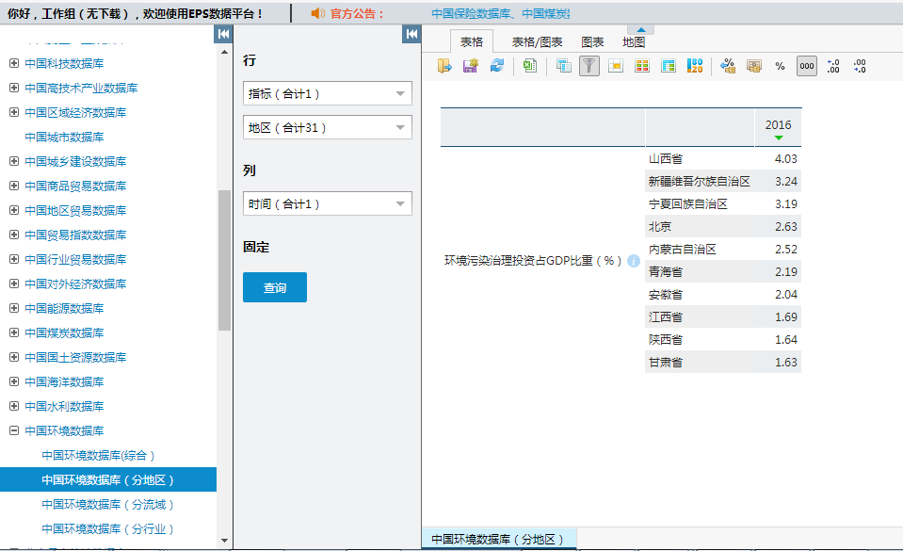
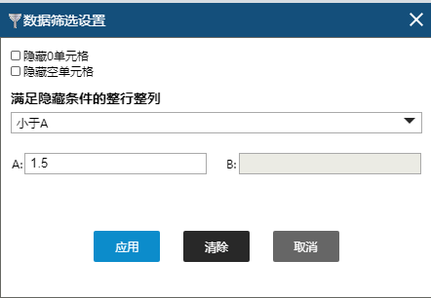
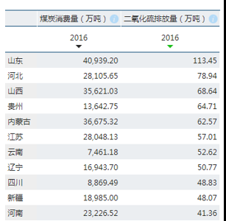
数据筛选
比重大于1.5%可能会逐步好转或者出现平衡，但仍然解决不了历史遗留问题，只有在环保投入占GDP大于或等于3%的时候，才能使遗留的环境问题逐步得以解决，环境质量状况才会得以好转。

Slide 22
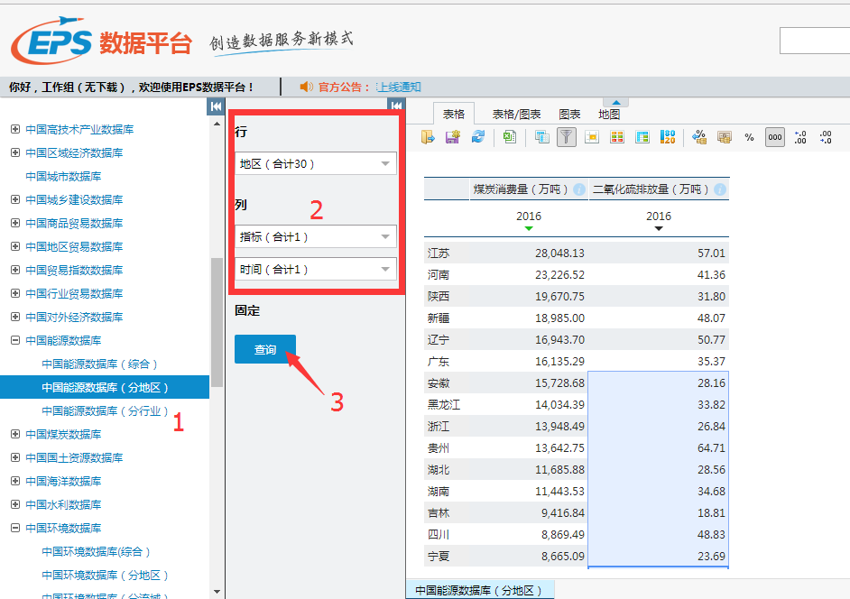
操作回顾
1.选择数据库
2.设置维度
3.点击查询

Slide 23
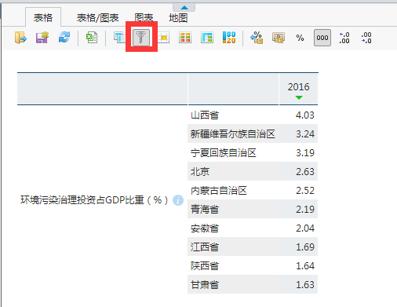
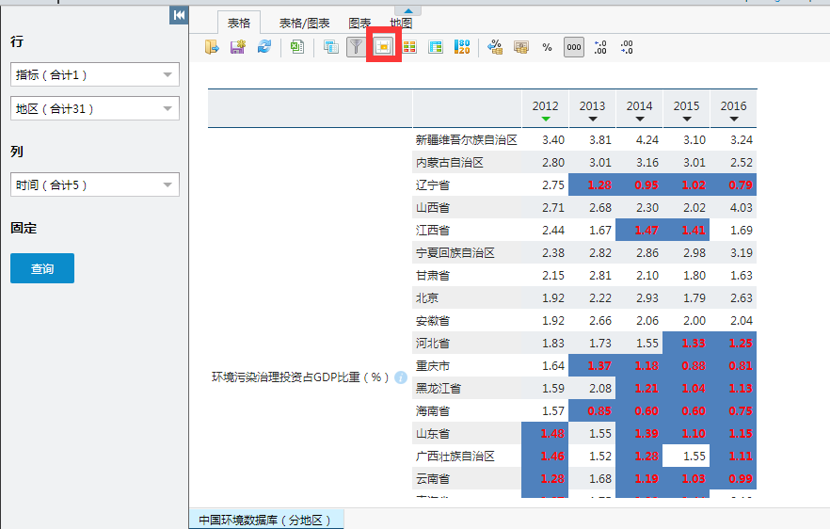
操作回顾
筛选数据
高亮显示

Slide 24
案例分析
中美贸易大战
高技术产业分析
环境污染与经济发展分析

Slide 25
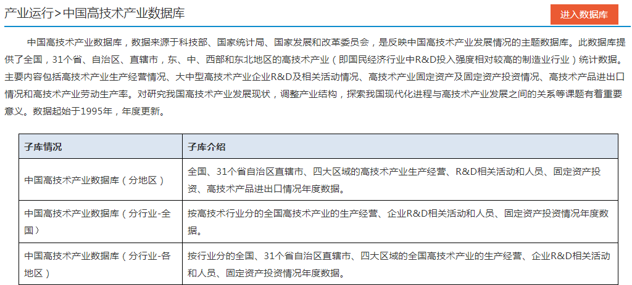
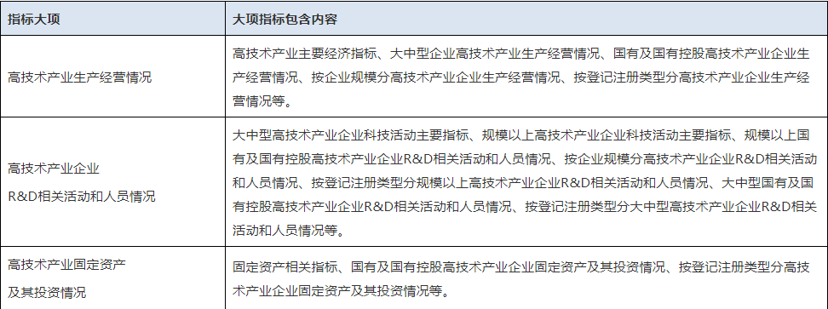

Slide 26
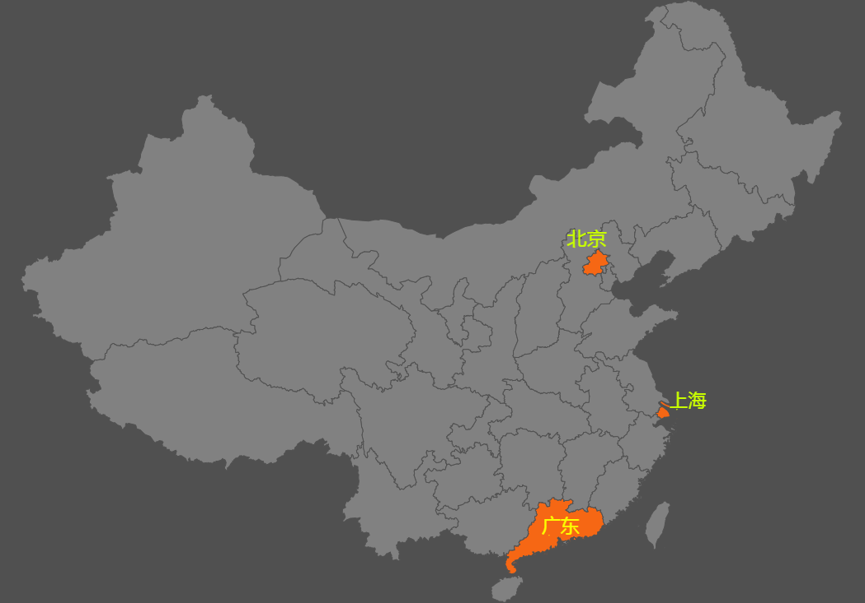
北上广是高技术产业的发达地区吗？

Slide 27
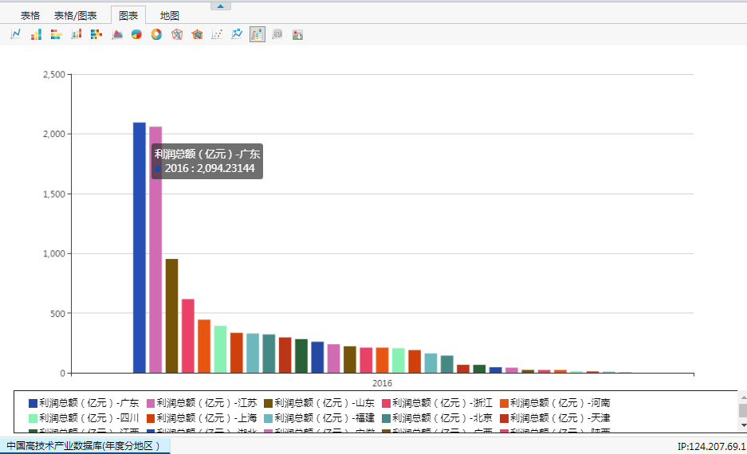
全国高技术产业利润总额
中国高技术产业数据库 （年度分地区）
根据2016年数据，广东地区排名第一，江苏高技术产业利润总额仅次于广东超过第三名山东2倍多。
利润总额

Slide 28
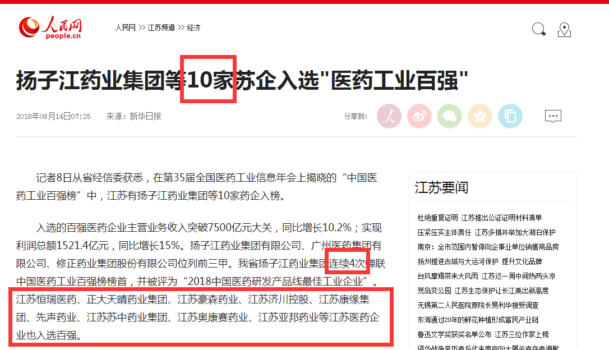
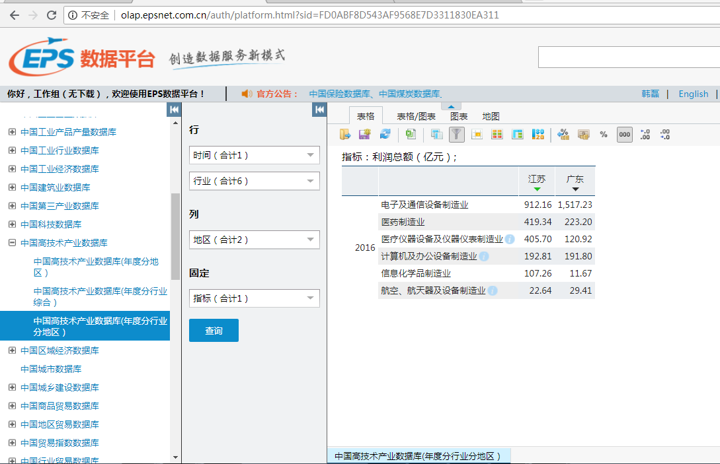
广东与江苏高技术产业行业对比
中国高技术产业数据库 （年度分行业分地区）
通过分行业分区域数据库对比发现，电子及通信设备制造业和航空、航天及设备制造业利润总额低于广东。医药相关行业高于广东地区。

Slide 29
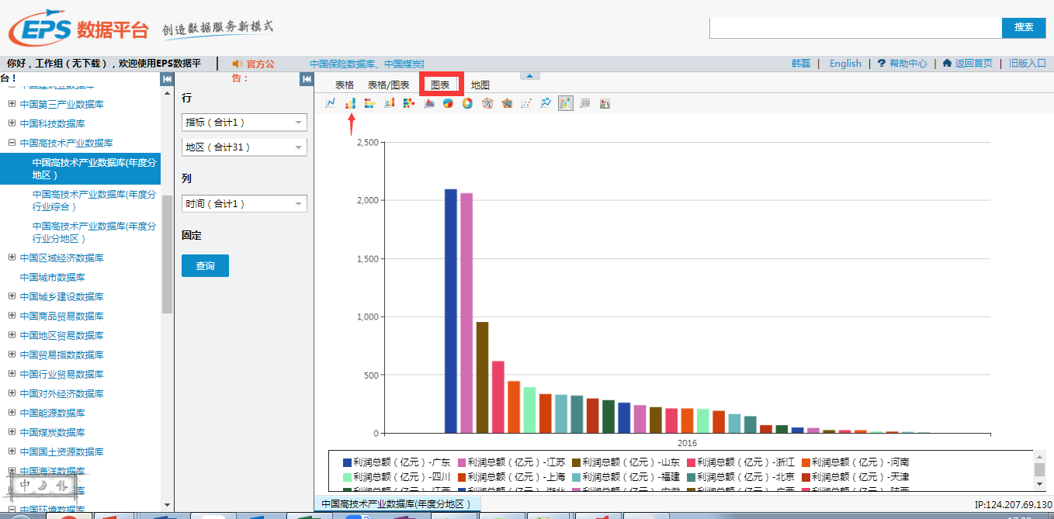
操作回顾
数据可视化显示

Slide 30
案例分析
环境污染与经济发展分析
中美贸易大战
高技术产业分析

Slide 31
中美贸易大战
美国总统特朗普3月22日签署总统备忘录，将对中国进口的商品大规模征收关税，并限制中国企业对美投资并购。

Slide 32
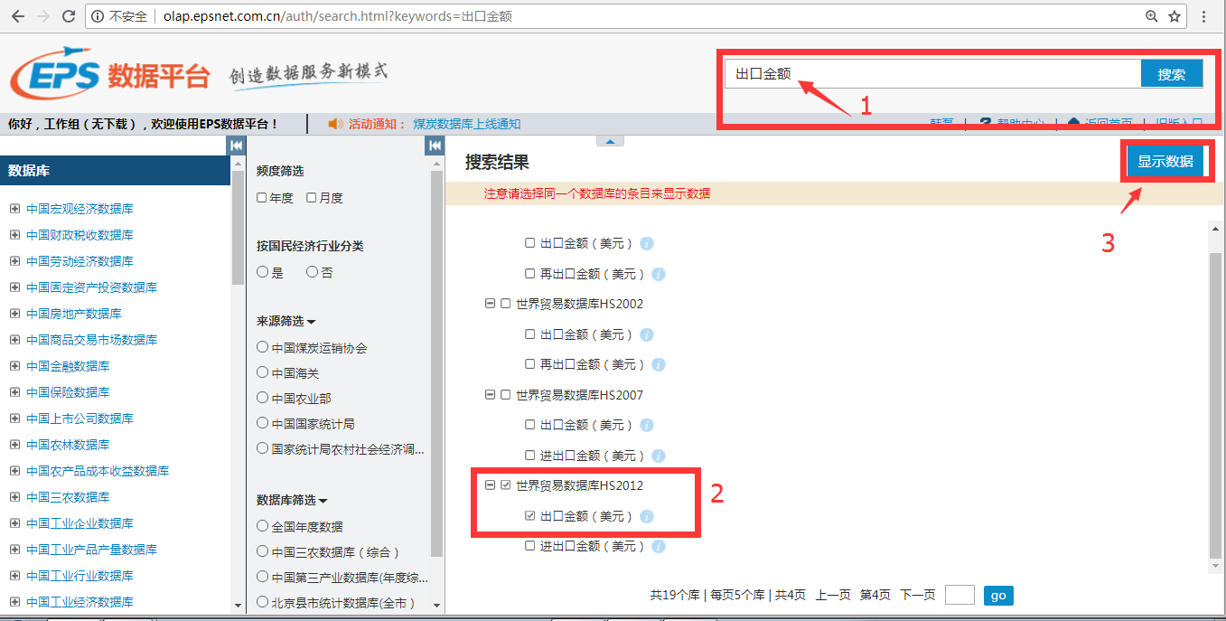
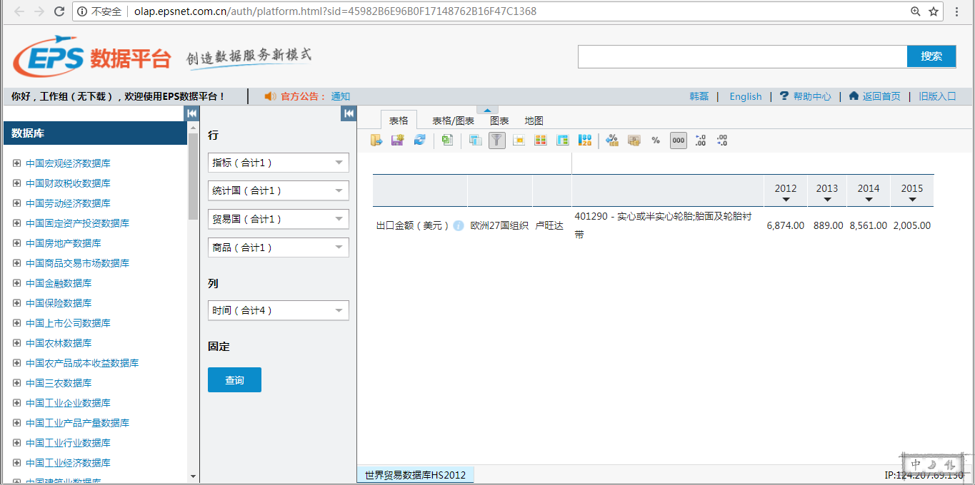
跨库检索
搜索指标
选择数据库
点击显示数据

Slide 33
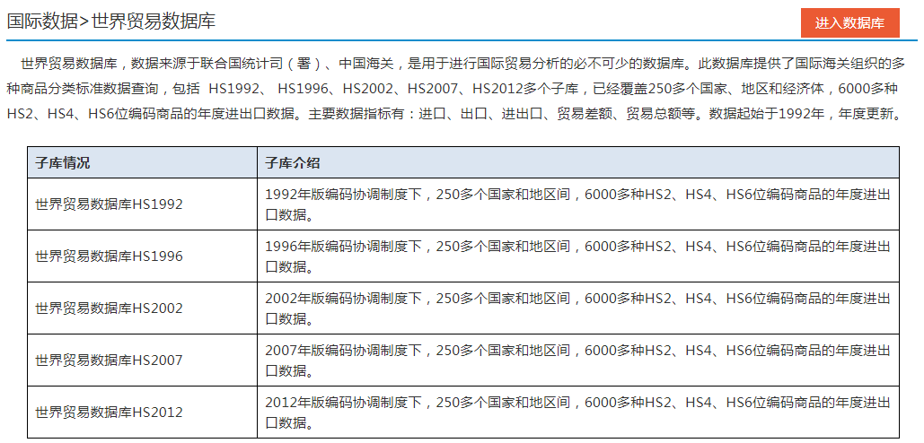
中美贸易大战
世界贸易数据库HS2012

Slide 34
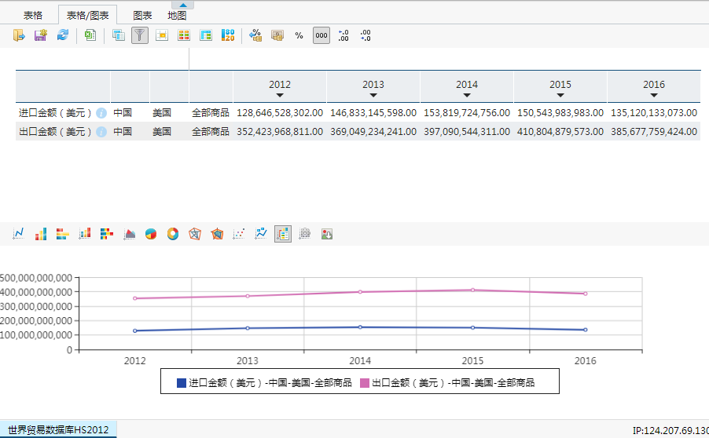
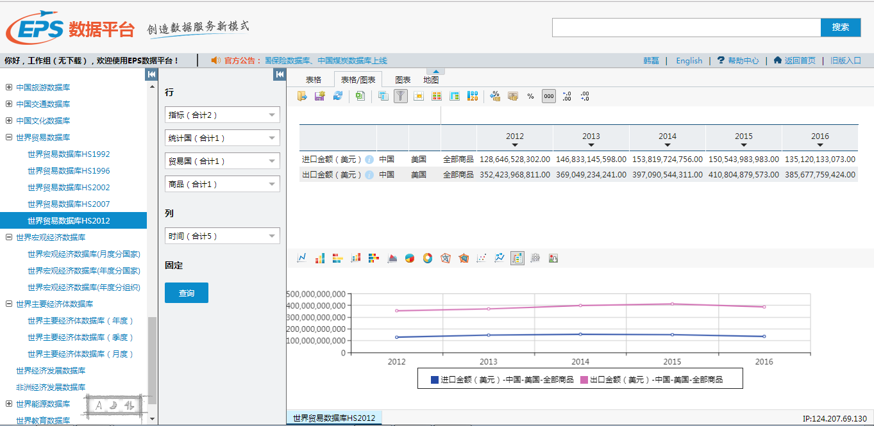
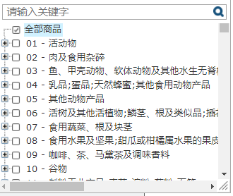
中美贸易大战
世界贸易数据库HS2012
在中美贸易中，中国持续处于贸易的顺差状态。

Slide 35
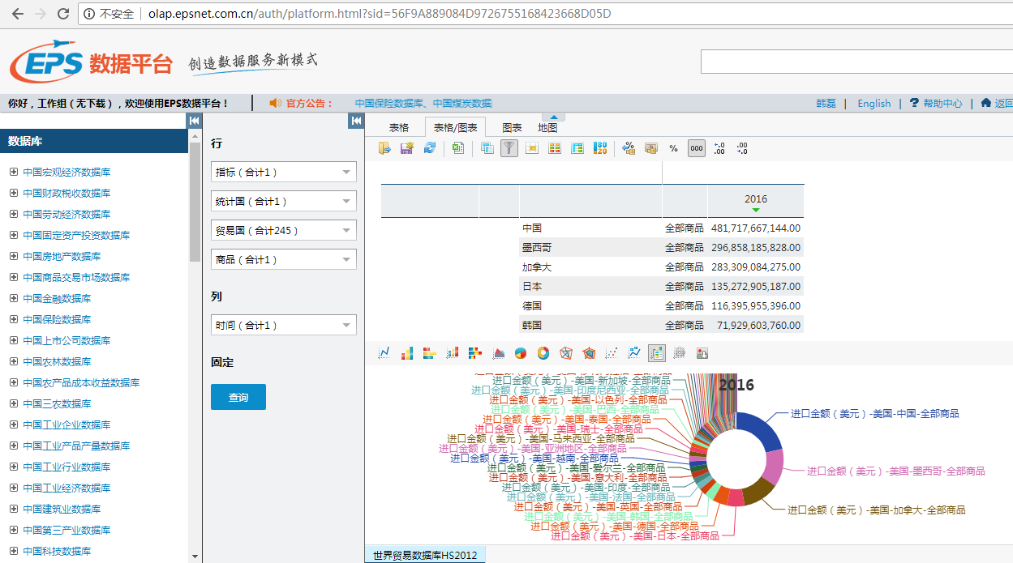
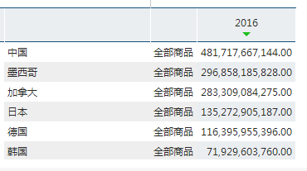
美国进口目的地
中国是美国进口的最大来源地
进口金额（美元）

Slide 36
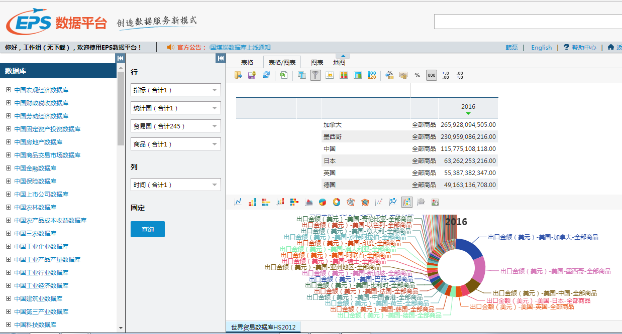
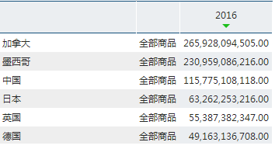
美国出口目的地
中国是美国除加拿大和墨西哥以外的第三大出口市场
出口金额（美元）

Slide 37
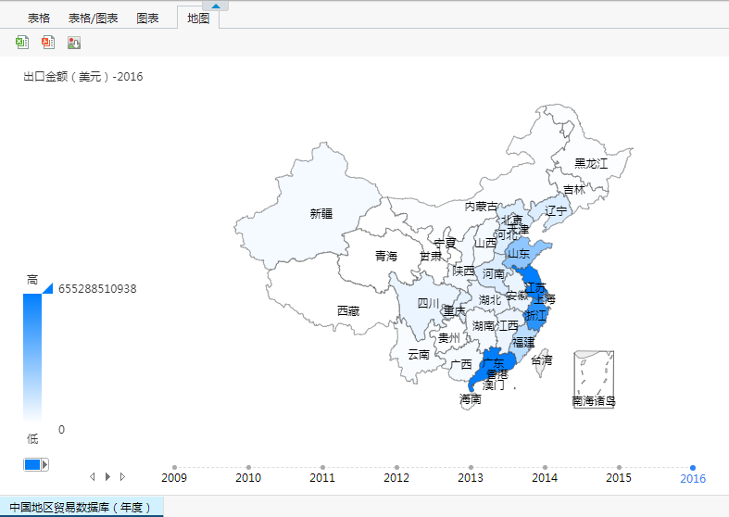
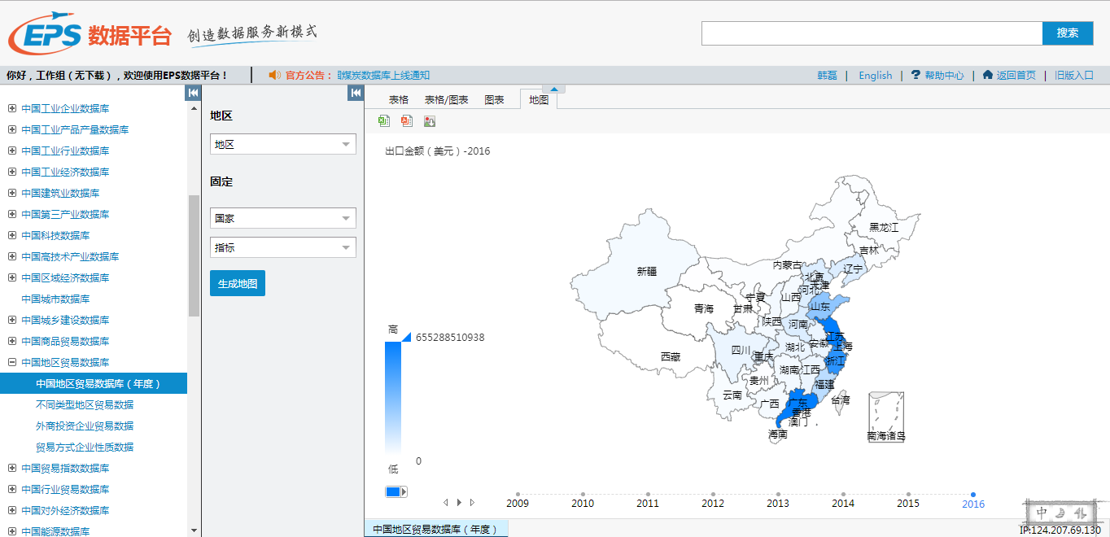
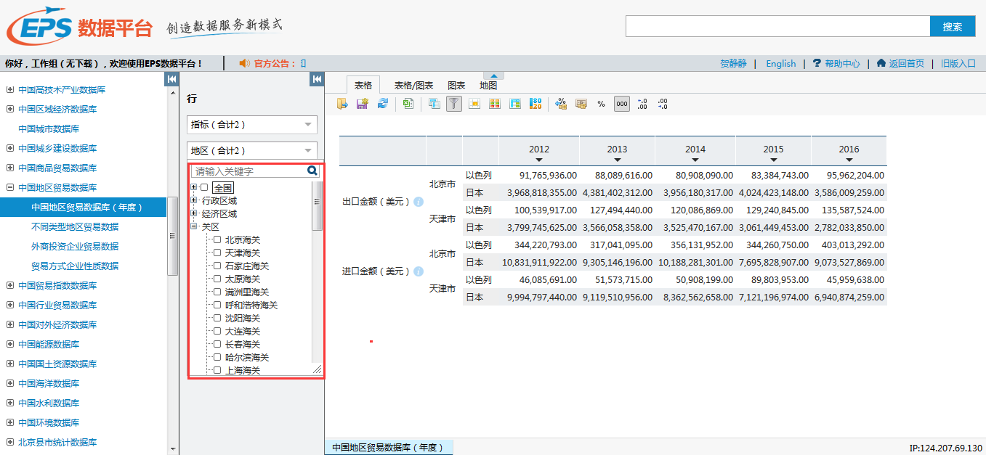
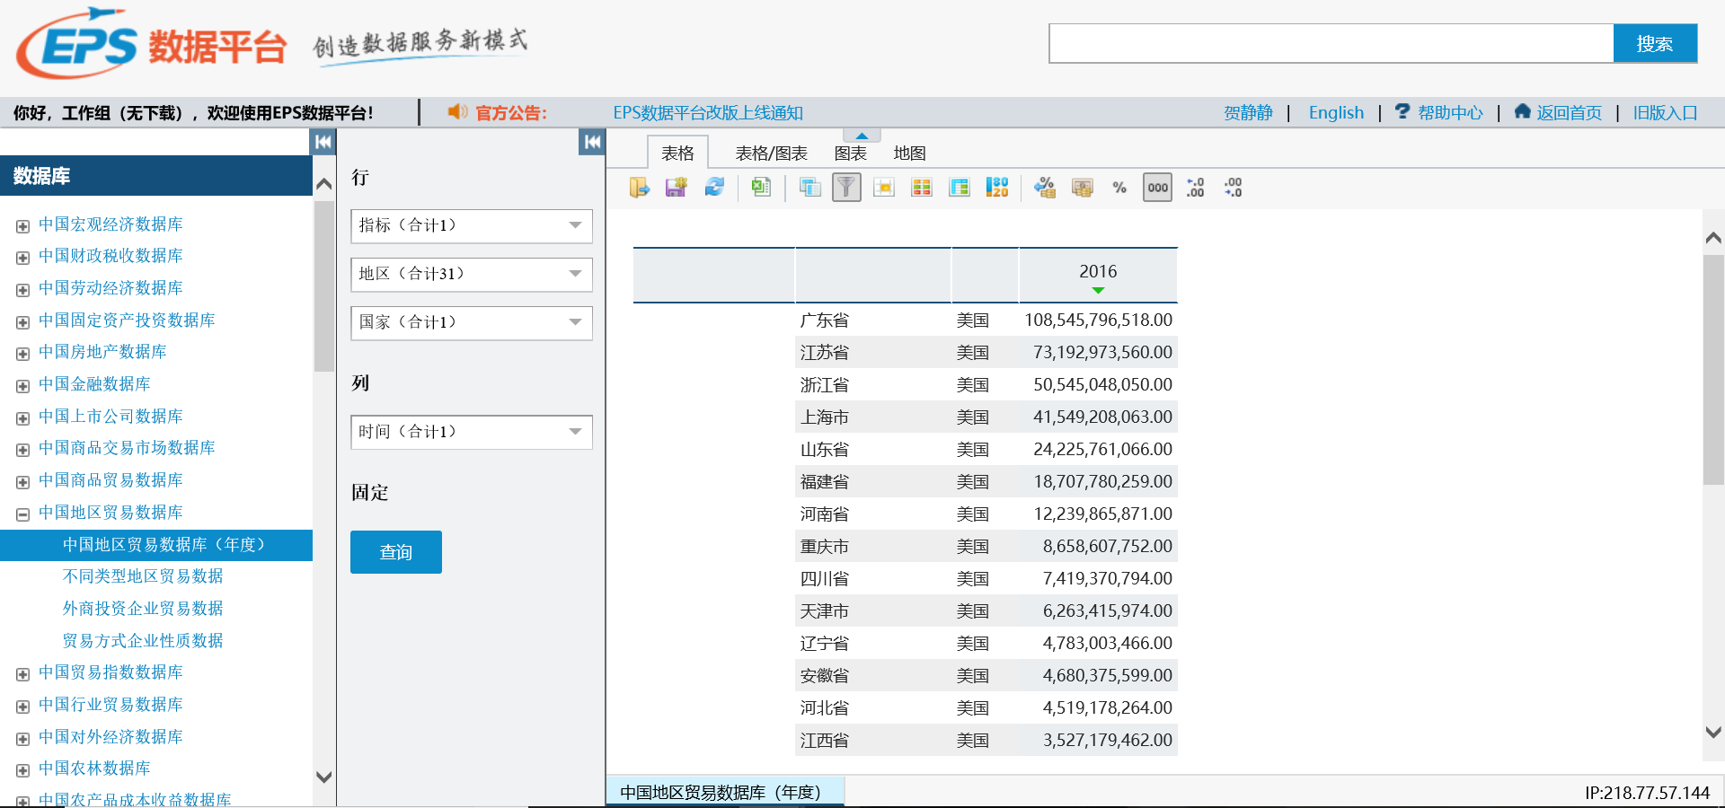
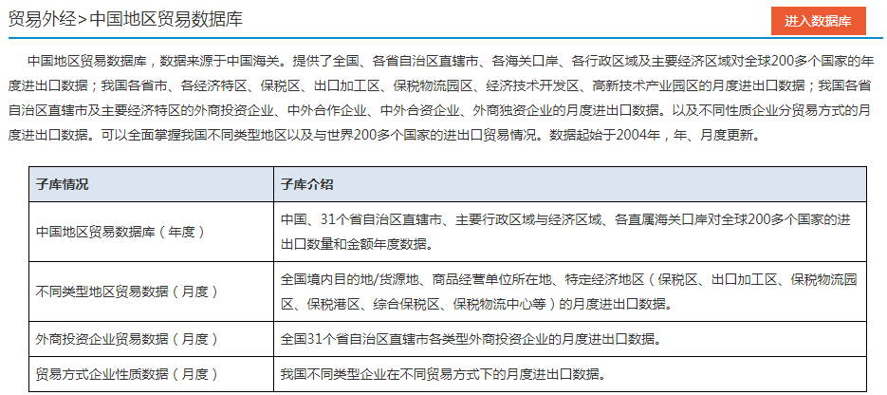
中国地区贸易数据库（年度）
中美贸易大战—— 中国哪些地区深受影响？
中国东部沿海省份外贸发达，对外贸易在本省经济活动中占据了重要地位，这其中对美贸易是其重点之一。

Slide 38
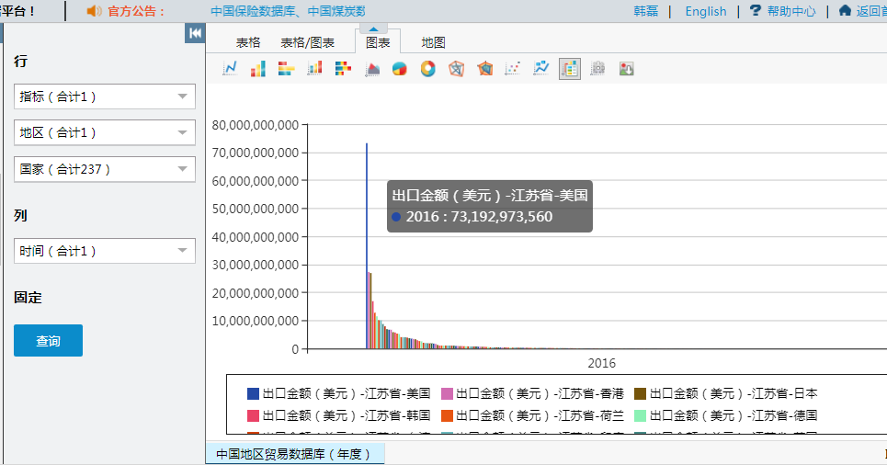
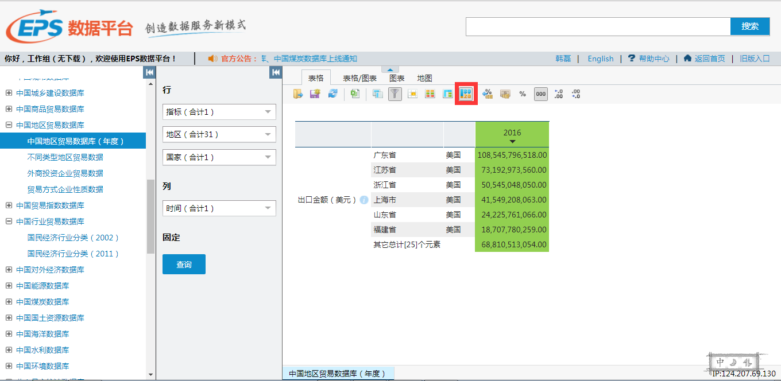
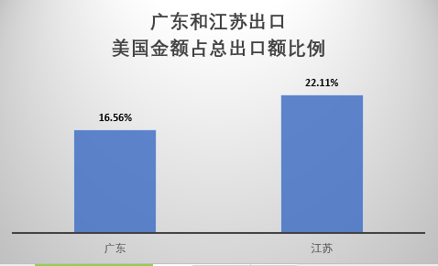
80/20分析
中美贸易大战—— 中国哪些地区深受影响？
广东、江苏、浙江、上海、山东、福建六个地区出口总额占全国31个地区80%的份额。
从出口总额数据看，美国为江苏最大的出口市场。
与广东相比江苏对美国的出口依赖更大。

Slide 39
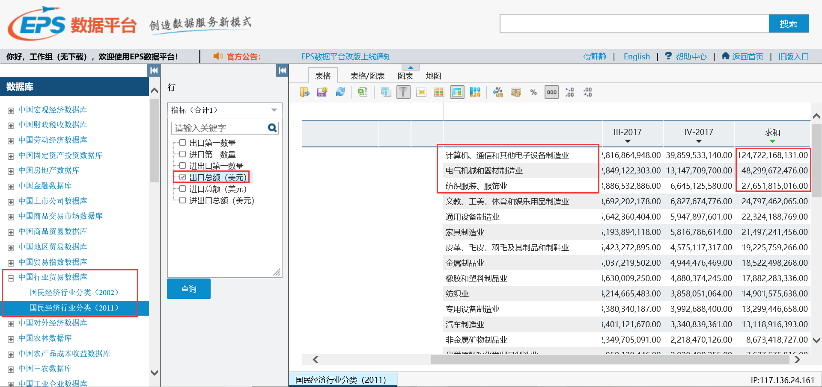
国民行业经济分类（2011）
中美贸易大战—— 中国哪些行业深受影响？
各行业对美出口总额

Slide 40
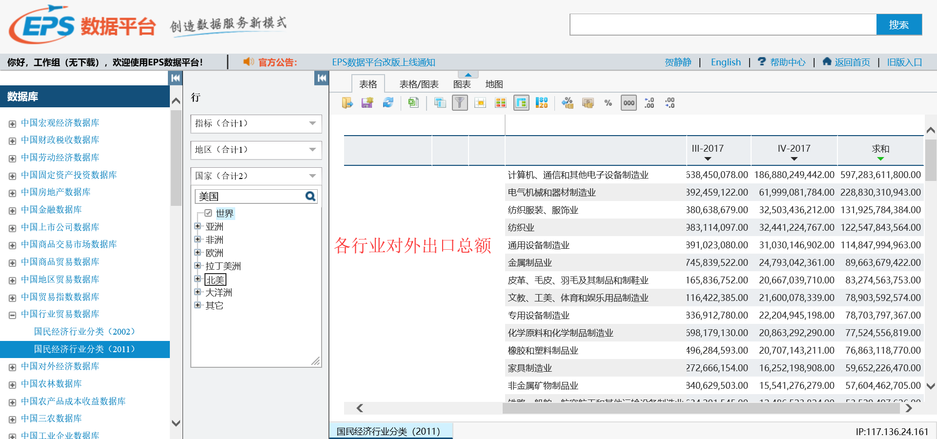
中美贸易大战—— 中国哪些行业深受影响？
若美国对中国输美商品都加征重税，出口绝对金额高、对美出口依赖强的行业遭受到的损失无疑最为严重。

Slide 41
中国对美贸易顺差、贸易逆差主要商品来源
中美贸易，合则两利，战则两伤

Slide 42
跨库检索
搜索指标
选择数据库
点击显示数据

Slide 43
操作回顾

Slide 44
操作说明
03
03

Slide 45
操作总结
便捷检索
数据处理
数据可视化

Slide 46
便捷检索
跨库检索
库内检索

Slide 47
数据处理
1 | 2 | 3 | 4 | 5 | 6 | 7 | 8 | 9 | 10 | 11 | 12 | 13 | 14 | 15 | 16
1 | 打开报表 | 9 | 合并计算
2 | 另存为 | 10 | 80/20分析
3 | 刷新 | 11 | 常规模式
4 | 下载表格 | 12 | 货币显示
5 | 转置 | 13 | 百分比
6 | 筛选 | 14 | 显示分隔符
7 | 高亮 | 15 | 增加小数点
8 | 条件格式 | 16 | 减少小数点

Slide 48
数据可视化
1 | 2 | 3 | 4 | 5 | 6 | 7 | 8 | 9 | 10 | 11 | 12 | 13 | 14 | 15
1 | 折线图 | 9 | 雷达图
2 | 柱状图 | 10 | 填充雷达图
3 | 条形图 | 11 | 散点图
4 | 堆积柱形图 | 12 | 数据值标签
5 | 堆积条形图 | 13 | 图例
6 | 面积图 | 14 | 自定义图表
7 | 饼图 | 15 | 下载图片
8 | 环形图

Slide 49
售后服务
04
04

Slide 50
点击帮助中心
向客服咨询
看在线视频

Slide 52
微信公众号——数据狗

Slide 53
数据狗论坛

Slide 54
感谢聆听
韩磊
客服电话： 010-85786021
客服邮箱： service@epsnet.com.cn

